Slide 1
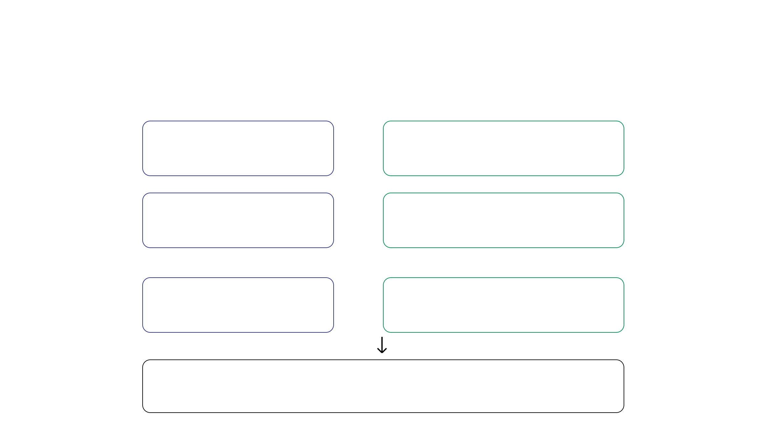
Joint likelihood: combine both read-count signals
Shared across loci: π, η
Per locus: kᵢ, mᵢ
Within each locus
Poisson
Conditional Binomial
Locus 1
×
= L₁
p(d₁ | π, η, k₁)
p(r₁ | d₁, π, k₁, m₁)
Poisson
Conditional Binomial
Locus 2
×
= L₂
p(d₂ | π, η, k₂)
p(r₂ | d₂, π, k₂, m₂)
⋮
Poisson
Conditional Binomial
Locus n
×
= Lₙ
p(dₙ | π, η, kₙ)
p(rₙ | dₙ, π, kₙ, mₙ)
Across loci
L = L₁ × L₂ × ··· × Lₙ
Lᵢ: likelihood at locus i
Notes:
约一分钟。π与η为样本共享参数，各位点有自己的kᵢ和mᵢ。对于同一套候选参数，每个位点的总读数Poisson项与给定总读数的条件Binomial项相乘，得到该位点似然Lᵢ；再将所有位点的Lᵢ相乘，得到联合似然L。位点内分解来自概率链式法则，不需要假定d和r独立；跨位点乘积依赖给定模型参数后的条件独立假设。n是输入突变位点的数量。这不是三次顺序估计，而是联合评价同一组参数。展示页省略Θ记号以避免新增集合符号，原式为L(Θ)。

